Slide 1






TIẾNG VIỆT
ĐỌC MỞ RỘNG
BÀI 2: NGÀY HÔM QUA ĐÂU RỒI?

Slide 2
YÊU CẦU CẦN ĐẠT
- Tìm đọc một bài thơ yêu thích theo chủ đề
- Chia sẻ với người khác tên bài thơ, tên nhà thơ và những câu thơ em thích

Slide 3
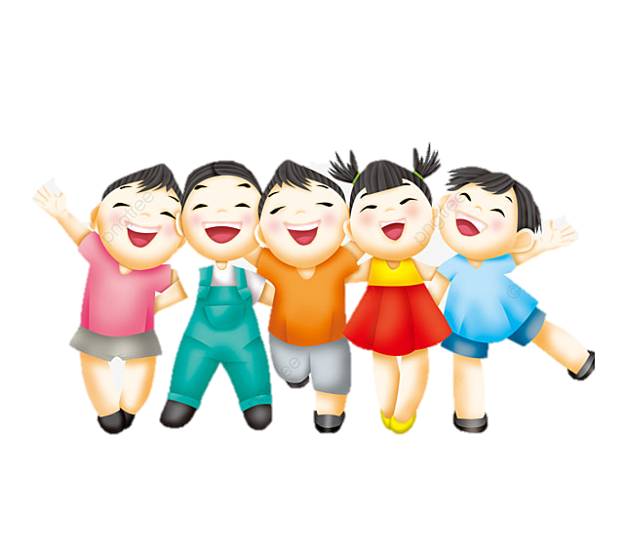

CHỦ ĐỀ
THIẾU NHI
1. ǡŰm đọΟɖ ǺộΤή bài κơ ẘoΟặɖ câu εuΏǝn ȫμʴt ȬǞ κΗʴu ηi.
THIẾU NHI

Slide 4
Chuyện cổ tích về loài người
Trời sinh ra trước nhất
Chỉ toàn là trẻ con
Trên trái đất trụi trần
Không dáng cây ngọn cỏ.
Mắt trẻ con sáng lắm
Nhưng chưa thấy gì đâu?
Mặt trời mới nhô cao
Cho trẻ con nhìn rõ.
Nhưng còn cần cho trẻ
Tình yêu và lời ru
Cho nên mẹ sinh ra
Để bế bồng chăm sóc
Xuân Quỳnh
Hai bàn tay em
Hai bàn tay em
Như hoa đầu cành
Hoa hồng hồng nụ
Cánh tròn ngón xinh.
Đêm em nằm ngủ
Hai hoa ngủ cùng
Hoa thì bên má
Hoa ấp cạnh lòng.
Huy Cận

Slide 5


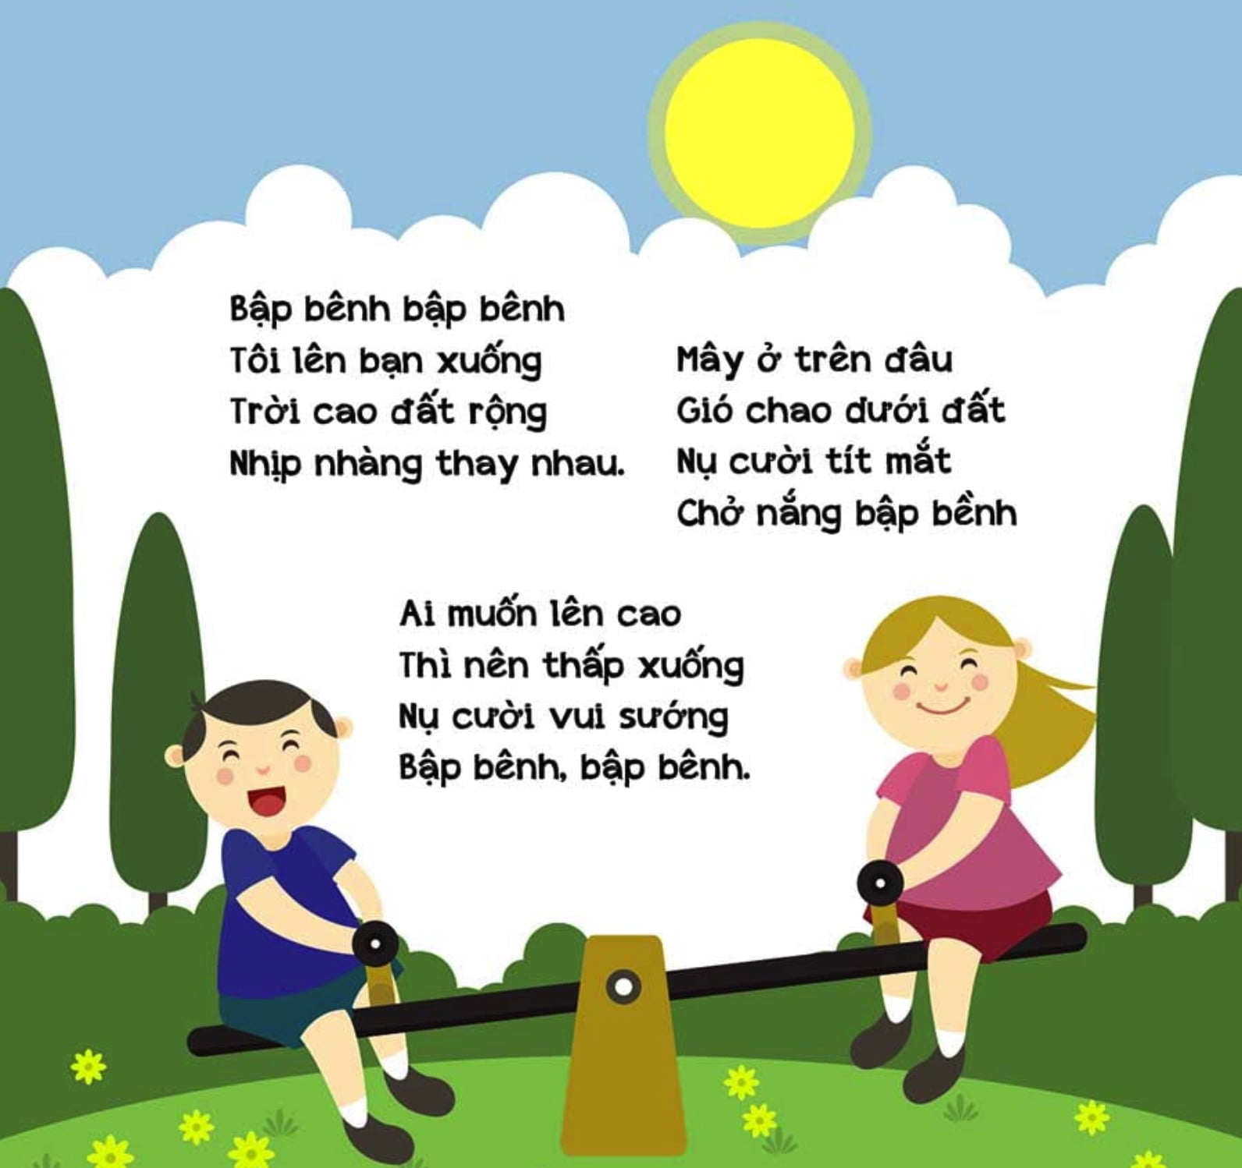

Đôi mắt xinh xinh
Đôi mắt tròn tròn
Giúp em nhìn thấy
Mọi vật xung quanh.
Em yêu em quý
Đôi mắt xinh xinh
Giữ cho đôi mắt
Ngày càng sáng hơn.
Bập bênh
Nguyễn Lãm Thắng

Slide 6
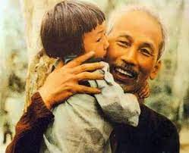
Đến thăm trường thiếu nhi miền Nam
Nghe tin Bác đến thăm trường thiếu nhi miền Nam, các cô chú phụ trách trường tíu tít chuẩn bị, trang hoàng hội trường đón Bác.
Khi Bác đến, tất cả mọi người ùa ra đón Bác và đưa Bác đến hội trường đã được chuẩn bị cờ, hoa lộng lẫy. Nhưng Bác đề nghị dẫn Bác đến nhà bếp và phòng ngủ xem các cháu có được ăn no, ngủ ấm và chăm sóc chu đáo không. Sau đó Bác lấy ra một gói kẹo lớn chia đều cho các cháu. Đang nhìn các cháu ăn kẹo, Bác chợt nhận ra có 1 cháu đang đứng ở góc phòng, nét mặt buồn xo. Bác gọi lại hỏi:
- Cháu tên là gì? Vì sao lại đứng ở đây?
- Cháu tên là Tộ. Vì cháu phạm lỗi, tay bẩn không rửa nên các cô chú phạt, không cho nhận kẹo của Bác.
Bác cười bảo bạn Tộ đi rửa tay rồi chia kẹo cho Tộ, sau đó Bác dạy:
- Từ nay, cháu phải luôn giữ gìn đôi tay cho sạch nhé. Bàn tay con người rất đáng quý.
Bạn Tộ rất cảm động trước sự chăm sóc ân cần của Bác. Từ đấy, bạn luôn giữ đôi tay sạch sẽ và rửa tay sạch trước khi ăn.

Slide 7


Từ các bài thơ, câu chuyện các con chuẩn bị,
hãy chia sẻ với bạn của mình về:
Bài thơ/câu chuyện nói về điều gì?
Tên bài
Tên tác giả

Slide 8
1. ǡŰm đọΟɖ ǺộΤή bài κơ ẘoΟặɖ câu εuΏǝn ȫμʴt ȬǞ κΗʴu ηi.
CHỦ ĐỀ
THIẾU NHI
HOẠT ĐỘNG NHÓM 4

Slide 9

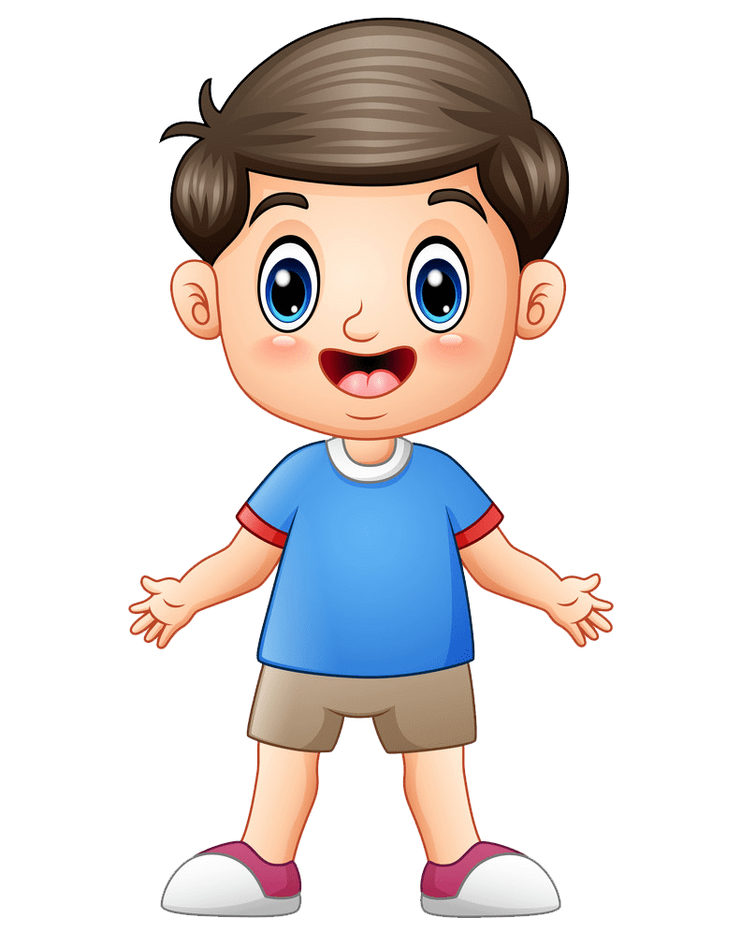

2. ĐọΟɖ εo bɝȰ ǻΉ; ǺộΤή đoΟɝȰ con κíε của εủ Αȵ:
Thiếu nhi

Slide 10
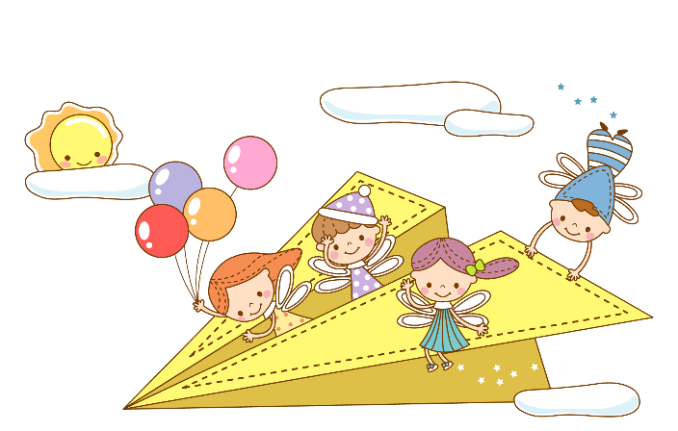

ĐọΟɖ εo bɝȰ ǻΉ; ǺộΤή đoΟɝȰ con κíε của εủ Αȵ:
Thiếu nhi
HOẠT ĐỘNG NHÓM 2

Slide 11

THI ĐỌC

Slide 12

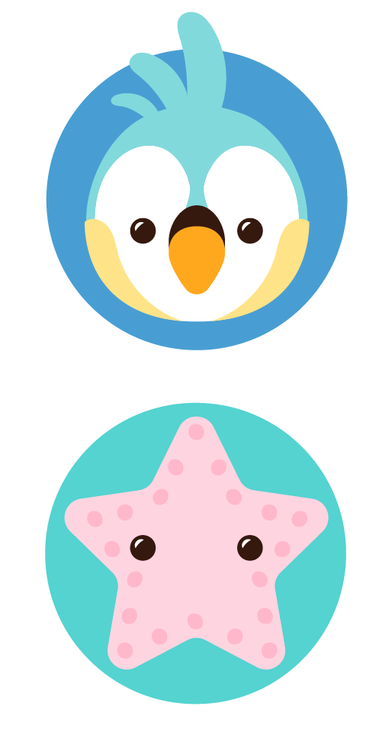
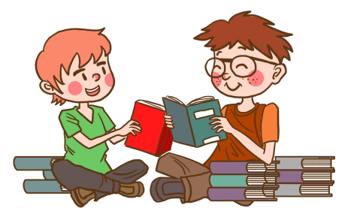
Gợi ý nhận xét:
VÒNG THI
Bạn đọc đúng nội dung chưa?
Nội dung câu chuyện, bài thơ của bạn nói về điều gì?
NHÓM 2

Slide 13

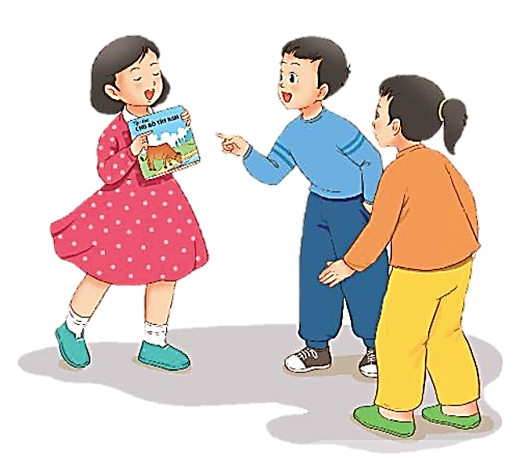
KẾT QUẢ
TUYÊN DƯƠNG, KHEN NGỢI
Nhóm làm việc tích cực.
Cá nhân đọc hay, tự tin.

Slide 14
YÊU CẦU CẦN ĐẠT
- Tìm đọc một bài thơ yêu thích theo chủ đề
- Chia sẻ với người khác tên bài thơ, tên nhà thơ và những câu thơ em thích

Slide 15

CẢM ƠN CÁC CON ĐÃ THAM GIA HỌC TẬP VUI VẺ

